Slide 1
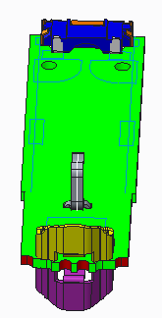
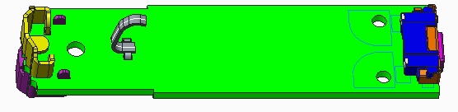
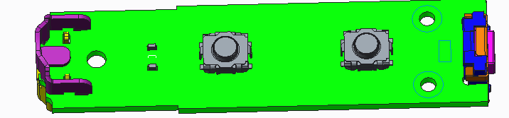
Gyroscope pen
蓝牙板尺寸：30*7.8*0.7mm
此4个红色的凹面请覆铜，镀金，为测试机使用的测试点，
烧录，测试时，拒绝在此4个点上锡，可考虑在板上别的位置再开相同的测试点，方便前期（没有测试机时），烧录，测试。

Slide 2
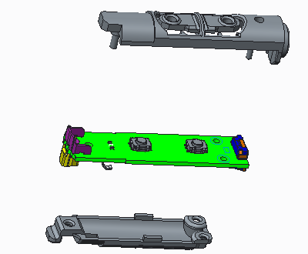
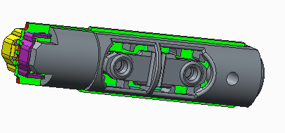
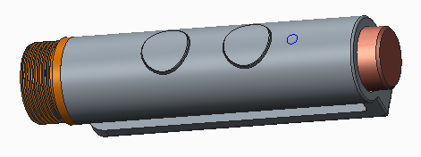
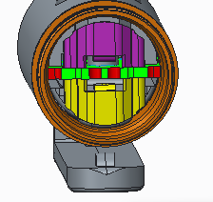
Gyroscope pen

